Slide 1
Сравнение численных методов решения уравнений
Выполнил: ученик 10Б класса Субботин Матвей Денисович
Руководитель: учитель информатики Филатов Алексей Александрович
Липецк, 2026

Slide 2
Актуальность и проблема
Не все уравнения решаются аналитически (точно).
Пример: x⁵+x−1 = 0 — не имеет решения в радикалах.
Уравнения с тригонометрическими, показательными и логарифмическими функциями (например, sin(x) = 0.5, eˣ = 10, ln(x) = 2) также не имеют аналитического решения в элементарных функциях.
Такие уравнения решаются только численными методами — приближённо, с заданной точностью
Задача: выбрать наиболее эффективный метод для конкретного случая.

Slide 3
Цель и задачи
Цель: разработать программу для сравнения трёх численных методов и определить их эффективность.
Задачи:
Изучить методы бисекции, хорд и Ньютона.
Реализовать их на языке C++.
Обеспечить поддержку 6 типов функций.
Провести вычислительные эксперименты.
Сравнить методы по числу итераций.
Сформулировать рекомендации по выбору метода.

Slide 4
Объект, предмет и гипотеза исследования
Объект исследования: численные методы решения нелинейных уравнений.
Предмет исследования: скорость сходимости и количество итераций при заданной точности.
Гипотеза исследования: Если для решения уравнения использовать метод Ньютона, то количество итераций будет меньше, чем при использовании метода хорд или метода половинного деления, благодаря квадратичной сходимости.

Slide 5
Основные понятия
Численный метод – последовательность действий для приближённого решения
Итерация – один шаг вычислительного процесса
Сходимость – свойство последовательности приближений стремиться к корню
Линейная (бисекция)
Сверхлинейная (хорд)
Квадратичная (Ньютон)
Точность (ε) – условие остановки: |b-a| < ε или |xn+1 - xn| < ε

Slide 6
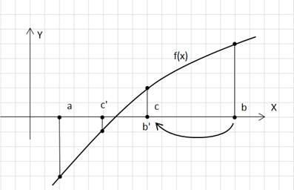
Метод бисекции (половинного деления)
Формула: c = (a + b) / 2
Условие: f(a) · f(b) < 0
Достоинства: гарантированная сходимость, не требуется производная
Недостатки: линейная скорость сходимости (медленный)

Slide 7
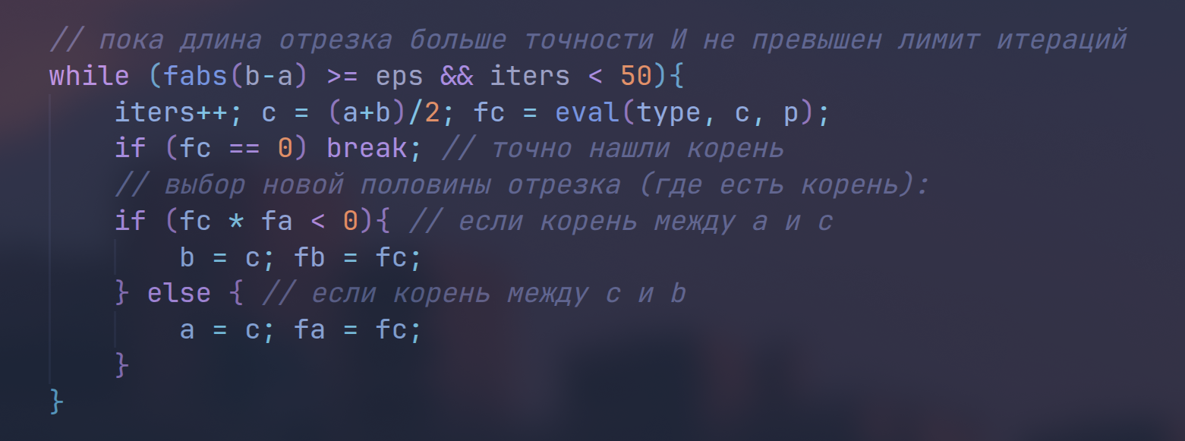
Реализация метода бисекции

Slide 8
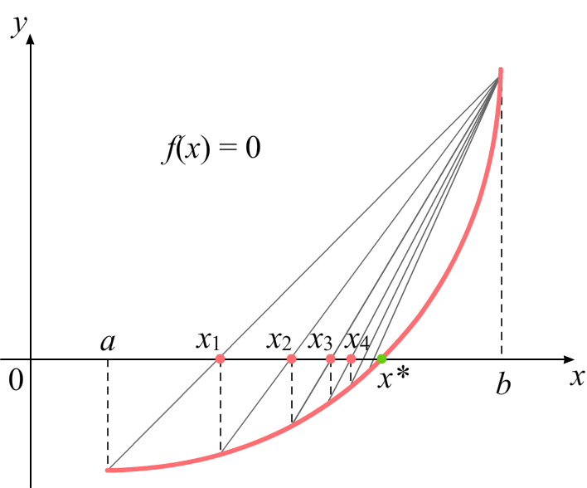
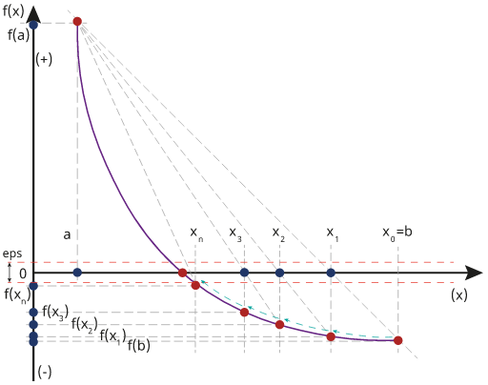
Метод хорд (секущих)
Формула: xn+1 = xn − f(xn) · (xn − xn-1) / (f(xn) − f(xn-1))
Достоинства: быстрее бисекции, не требует производной
Недостатки: сверхлинейная сходимость (средняя), может расходиться

Slide 9
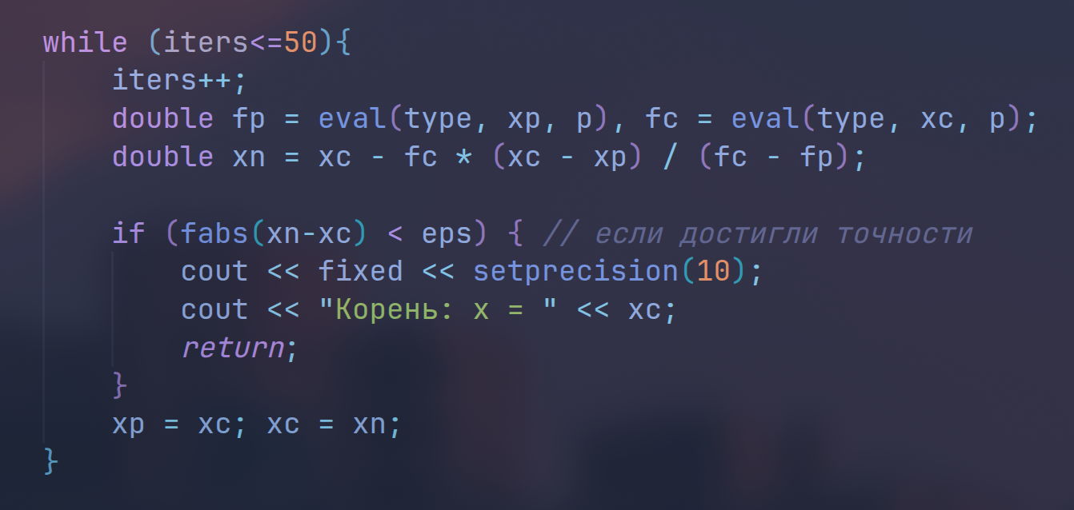
Реализация метода хорд

Slide 10
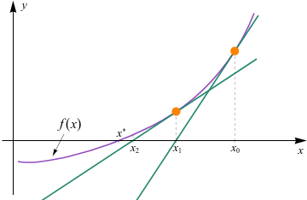
Метод Ньютона (касательных)
Формула: xn+1 = xn − f(xn) / f'(xn)
Достоинства: квадратичная сходимость (очень быстрый)
Недостатки: требуется производная, сходится только при хорошем начальном приближении

Slide 11
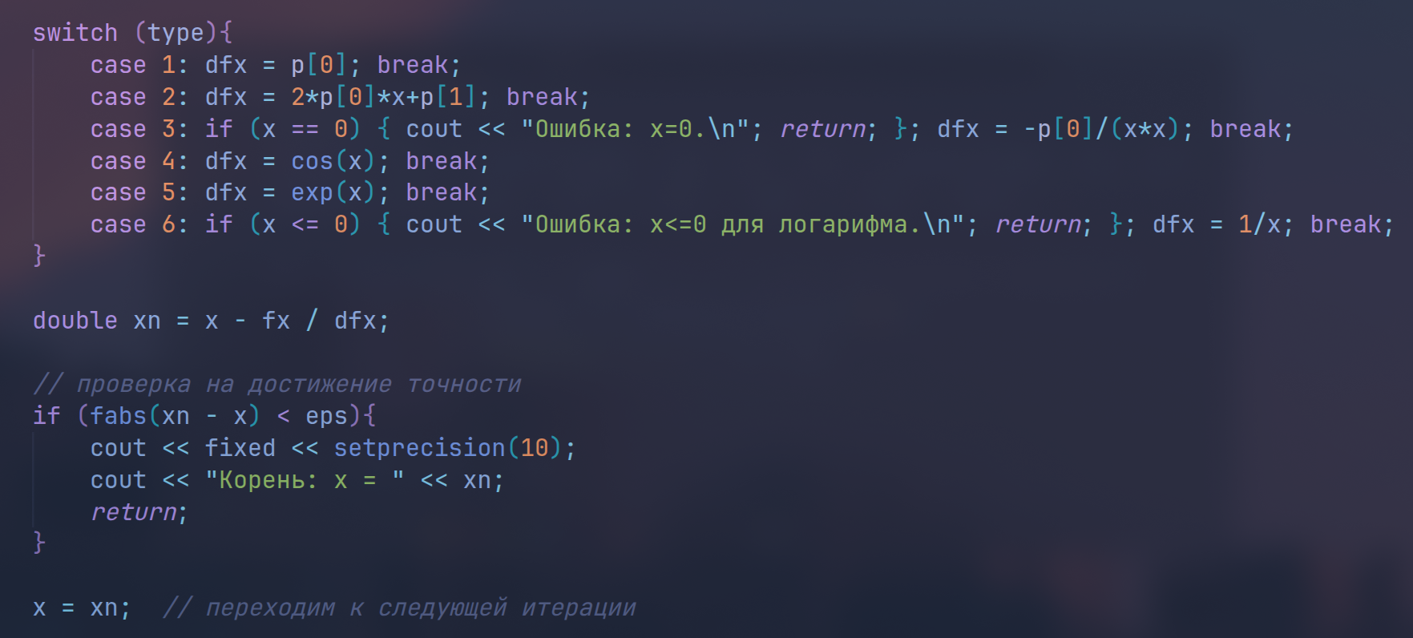
Реализация метода Ньютона

Slide 12
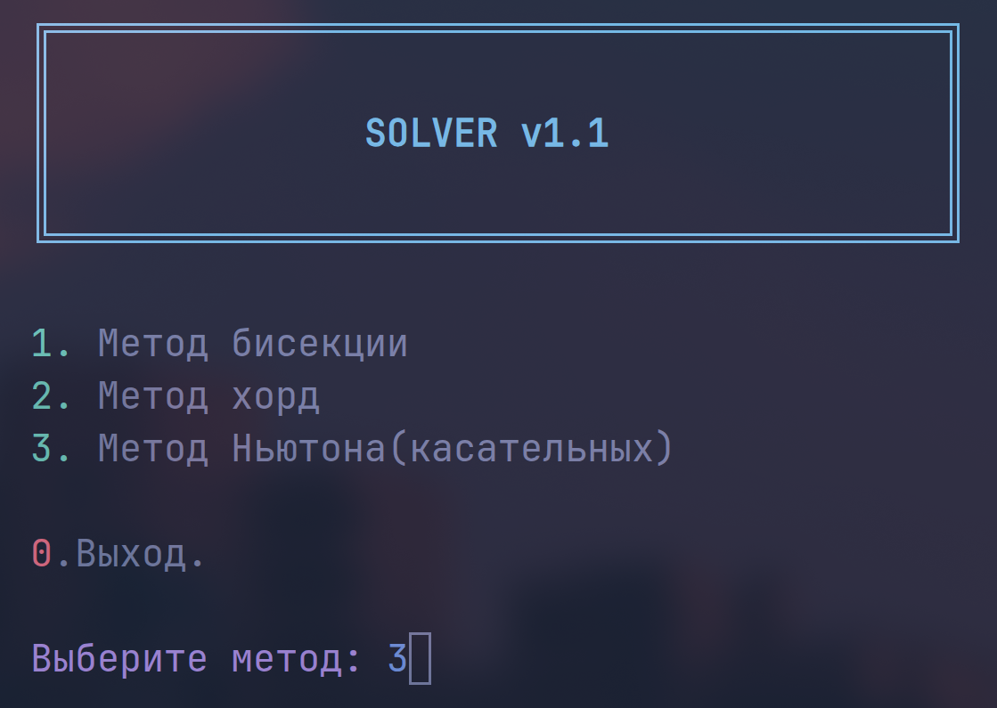
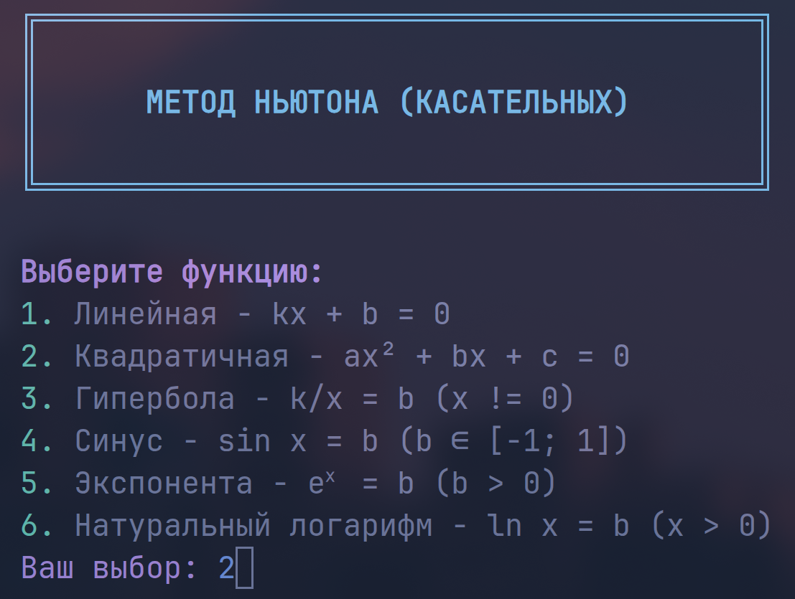
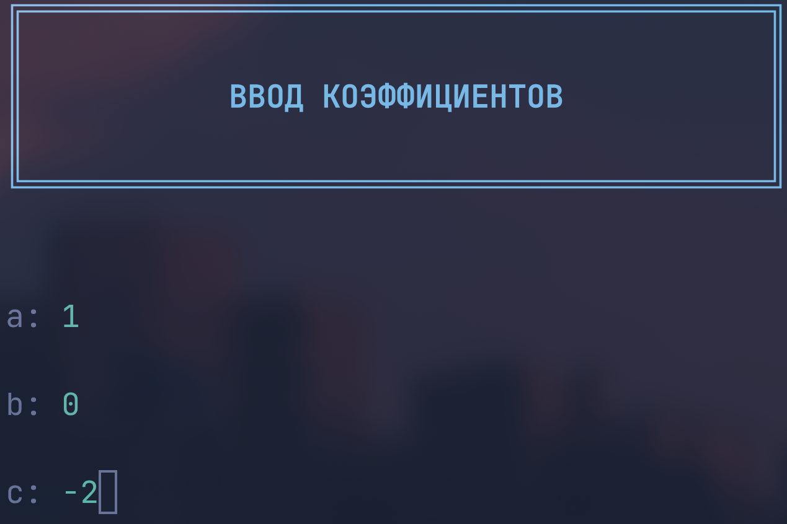
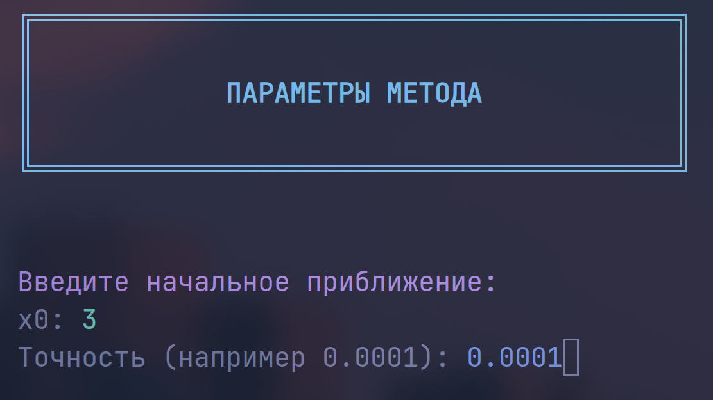
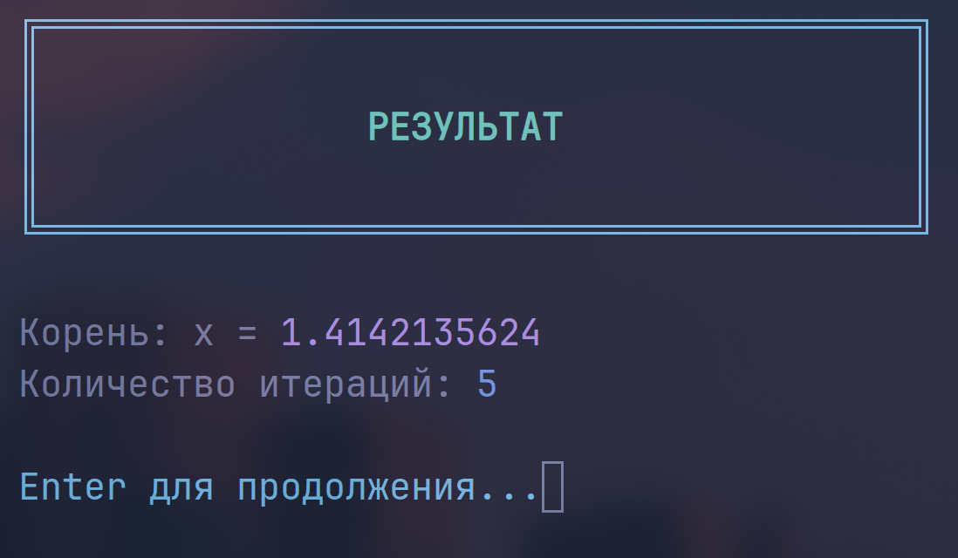
Демонстрация работы программы
Пример работы программы: решение уравнения x² − 2 = 0 методом Ньютона

Slide 13
Сравнительная характеристика методов
Характеристика | Бисекция | Хорд | Ньютон
Скорость сходимости | Линейная | Сверхлинейная | Квадратичная
Требуется производная | Нет | Нет | Да
Начальные данные | отрезок [a, b] | две точки x0, x1 | одна точка x0
Гарантия сходимости | Абсолютная | Условная | Локальная
Типичное число итераций | 14-17 | 2-9 | 3-5

Slide 14
Результаты экспериментов (ε = 0.0001) (сравнение количества итераций)
Функция | Бисекция | Хорд | Ньютон
2x − 4 = 0 | 16 | 2 | 2
x² − 2 = 0 | 15 | 7 | 5
4/x = 2 | 15 | 9 | 5
sin(x) = 0.5 | 14 | 5 | 4
eˣ = 10 | 15 | 7 | 5
ln(x) = 2 | 17 | 6 | 4

Slide 15
Выводы
Метод Ньютона показал наименьшее количество итераций (4-5) – самый быстрый
Метод хорд – промежуточное значение (2-9 итераций)
Метод бисекции – наибольшее количество итераций (14-17), но абсолютно надёжный
Рекомендации по выбору метода:
Нужна гарантия корня → бисекция
Есть производная и хорошее приближение → Ньютон
Производной нет или считать сложно → хорд

Slide 16
Заключение
Цели проекта достигнуты, гипотеза подтверждена
Программа реализована на C++ с поддержкой 6 типов функций
Проведённые эксперименты подтвердили гипотезу
Исходный код опубликован на GitHub:
https://github.com/matveeu/Equation-solver

